Slide 1
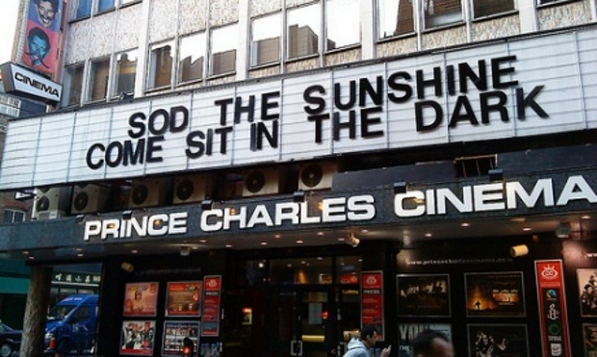
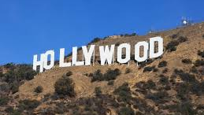
Kulturowe konteksty filmów i seriali z Wielkiej Brytanii i USA
dr Piotr Szczypa
Instytut Anglistyki UMCS

Slide 2
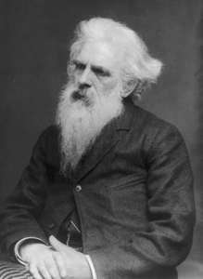
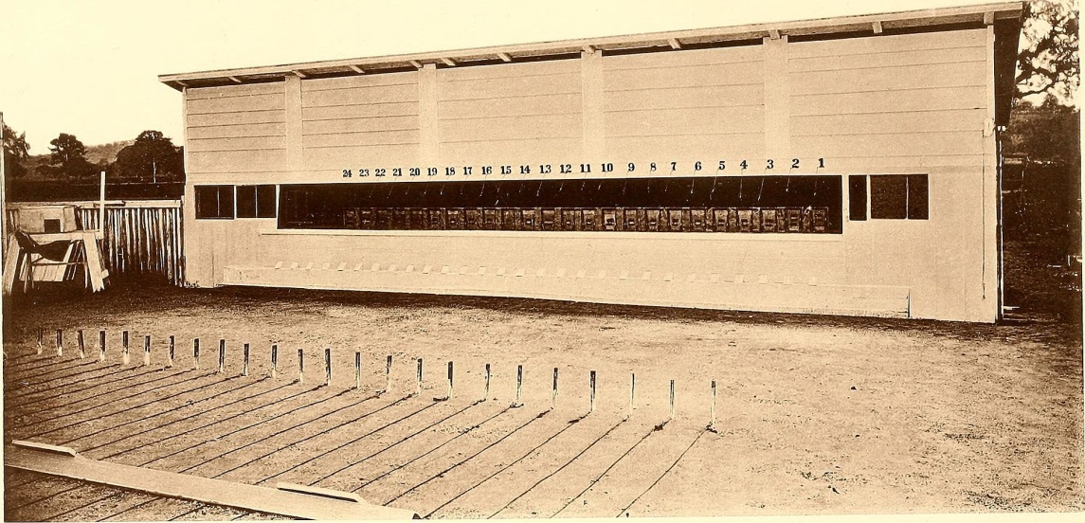
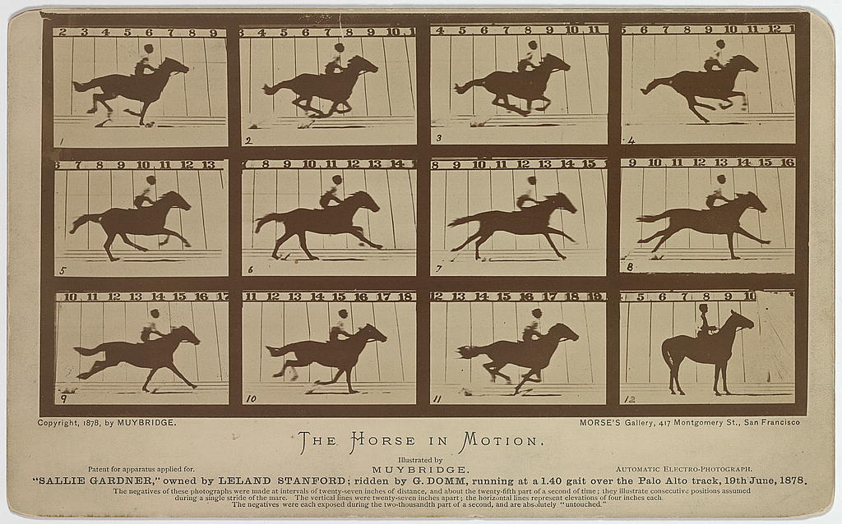
POCZĄTKI KINA AMERYKAŃSKIEGO
Leland Stanford
Edweard Muybridge

Slide 3
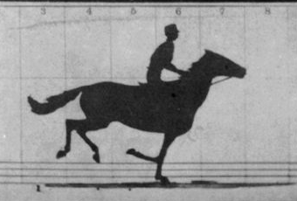
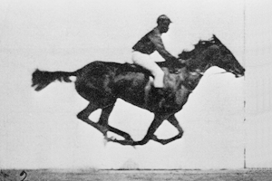
KOŃ W GALOPIE

Slide 4
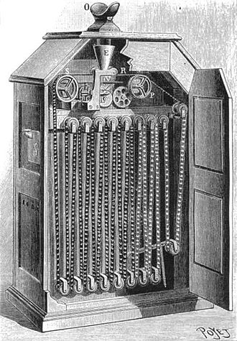
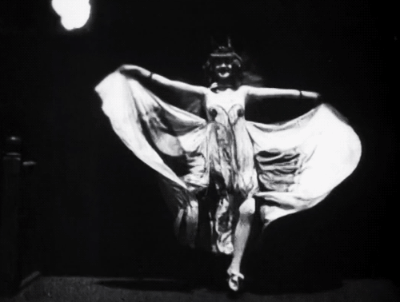
KINETOSKOP
Thomas Edison

Slide 5
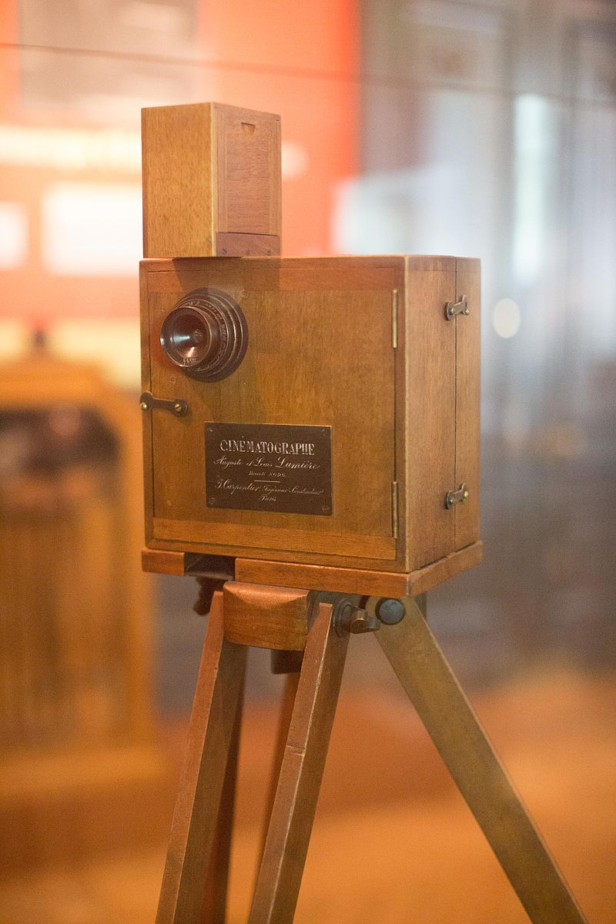
KINEMATOGRAF
Auguste i Louis Lumière

Slide 6
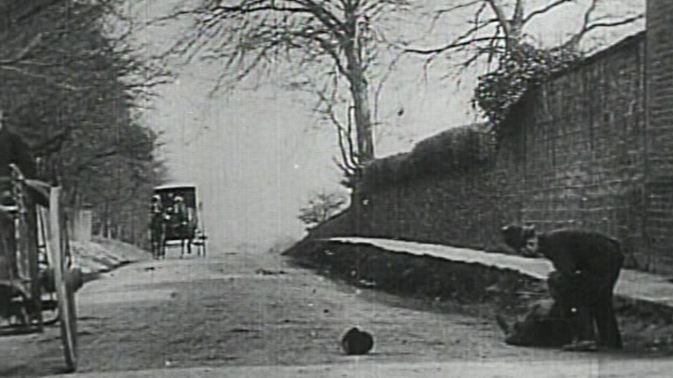
TYMCZASEM W WIELKIEJ BRYTANII…
A Daring Daylight Burglary (Zuchwała kradzież w biały dzień) 1903

Slide 7
AMERYKA KONTRA WIELKA BRYTANIA
Wielka Brytania centrum kinematografii…?
Studia filmowe
Nowe techniki i technologie (pierwszy film w kolorze – rok 1902)
1914 – 25% wszystkich filmów wyświetlanych w Wielkiej Brytanii to filmy brytyjskie
Alfred Hitchcock rozpoczyna karierę w 1919
Połowa lat 20. XX wieku – załamanie

Slide 8
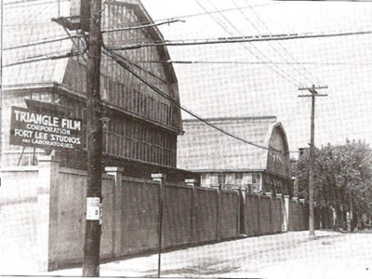
AMERYKA
Powstaje centrum kinematografii
… w Fort Lee, New Jersey.
Edison Studios
Goldwyn Picture Corporation
Fox Film Corporation
Metro Pictures

Slide 9
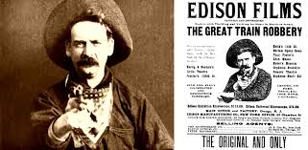
WIELKI NAPAD NA POCIĄG (1903)

Slide 10
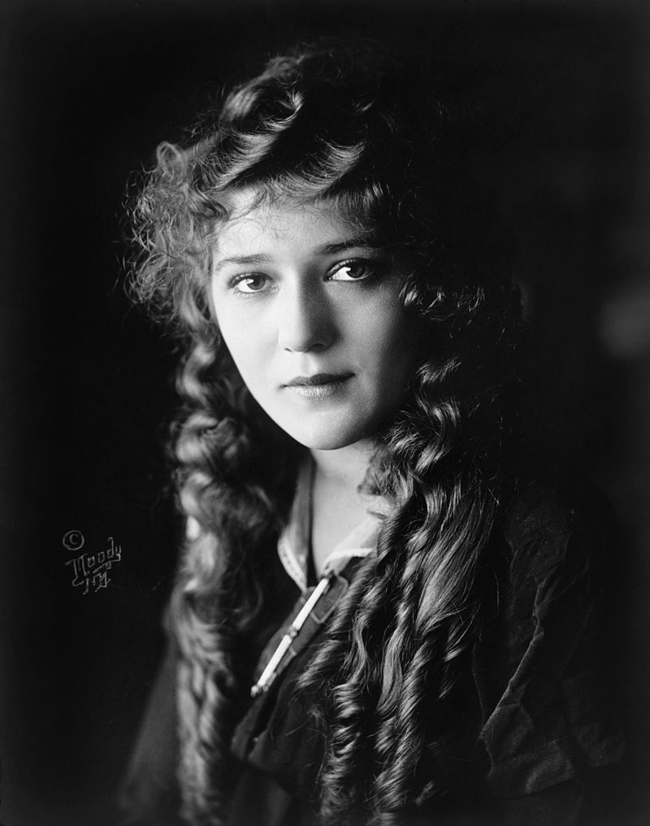
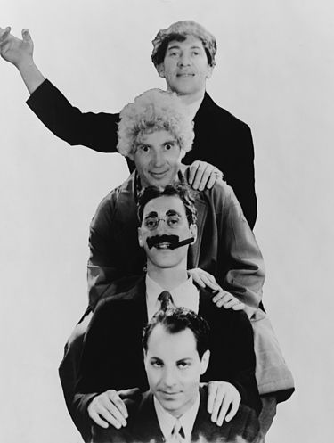
GWIAZDY WSCHODNIEGO WYBRZEŻA
Mary Pickford
Bracia Marx

Slide 11
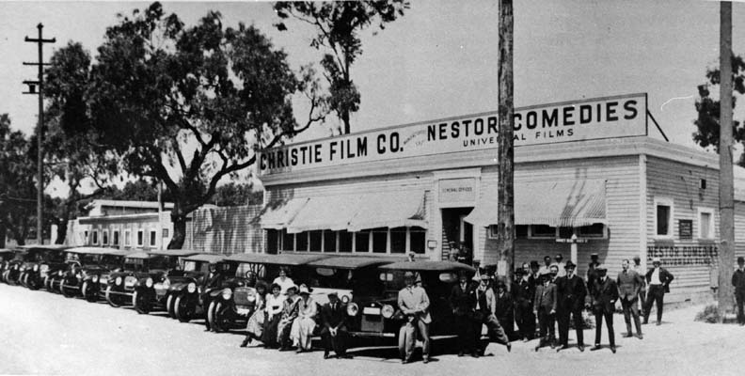
KINO WYRUSZA NA ZACHÓD
Edison Studios – posiadało patent i prawa do technologii filmowej
Inne studia: płaciły za możliwość korzystania z technologii lub… nie

Slide 12
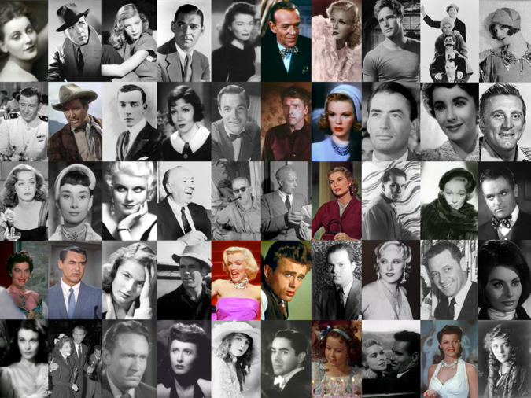
KLASYCZNE HOLLYWOOD
Złoty wiek filmu
1917-1960

Slide 13
SYSTEM STUDYJNY
Studia filmowe:
osiem wielkich przedsiębiorstw filmowych: Fox, MGM, Paramount, RKO, Warner Bros, Universal Pictures, Columbia, United Artists;
każde studio zatrudniało aktorów, reżyserów i ekipy na długoterminowych kontraktach;
pięć z wielkich przedsiębiorstw miało swoje firmy dystrybucyjne oraz kina;
tzw. block booking;
monopol w branży filmowej.

Slide 14
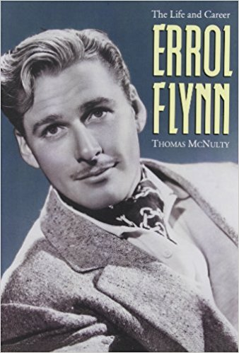
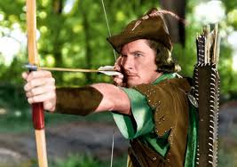
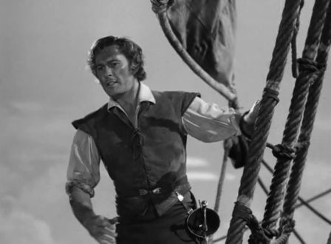
ERROL FLYNN (WARNER BROS PICTURES)
The Adventures of Robin Hood (1938)
The Sea Hawk (1940)

Slide 15
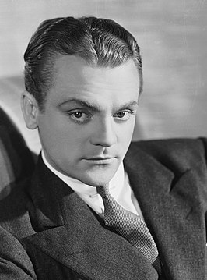
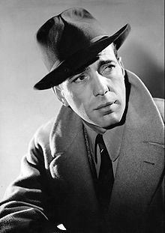
JAMES CAGNEY I HUMPHREY BOGART
James Cagney
Aktor amerykański irlandzkiego pochodzenia
Rozpoczął od ról przestępców, potem został amantem filmowym.
Humphrey Bogart
Na początku kariery grał przestępców.
W latach 40. XX w. zaczął grać postaci romantyków.
W obu przypadkach, studio (WB) dopasowało charakter produkowanych filmów do preferencji swoich gwiazd.

Slide 16
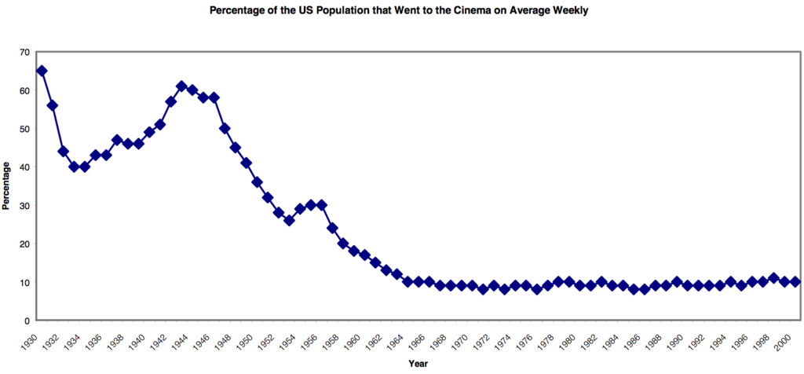
TELEWIZJA I UPADEK KLASYCZNEGO HOLLYWOOD
Dwa powody, dla których klasyczne Hollywood, oparte na systemie studyjnym nie mogło przetrwać:
Działania rządu USA mające na celu ograniczenie monopolu filmowego
Pojawienie się i rozpowszechnienie telewizji.

Slide 17
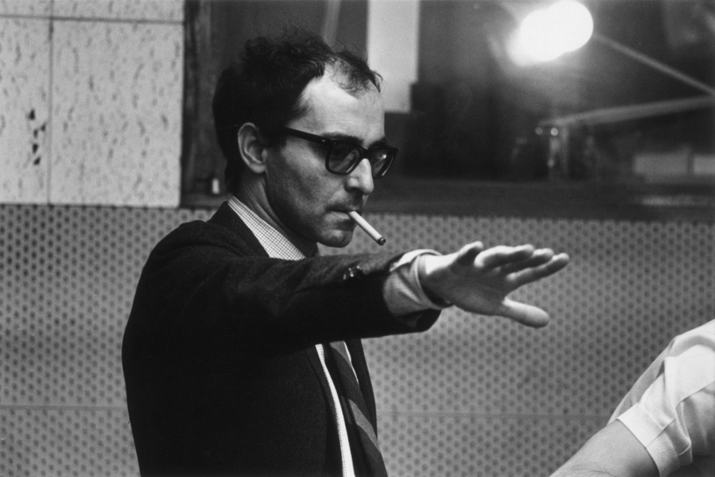
KRYZYS KINEMATOGRAFII AMERYKAŃSKIEJ
Amerykański studyjny system filmowy nie działał.
Zwrot w stronę Europy.
Francja: Jean-Luc Godard
Wielka Brytania:
Filmy o Jamesie Bondzie
Filmy historyczne np. „Lawrence z Arabii”
Stanley Kubrick (reżyser amerykański)

Slide 18
NOWE HOLLYWOOD
Okres znany także jako Renesans Hollywood lub amerykańska Nowa Fala w kinematografii.
Reżyser w centrum uwagi.
Wolność twórcza.
Francis Ford Coppola, Steven Spielberg, George Lucas, Brian De Palma, Stanley Kubrick, Martin Scorsese, Roman Polanski oraz William Friedkin

Slide 19
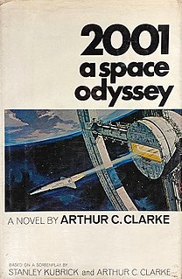
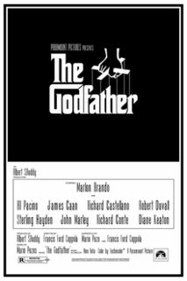
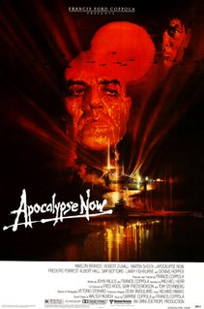
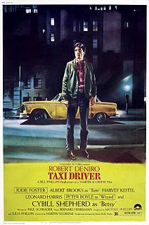
NOWE HOLLYWOOD

Slide 20
KONIEC NOWEGO HOLLYWOOD
Epoka krótka i burzliwa (1960 – 1982)
Wolność artystyczna kosztuje.
Narodziny kina współczesnego.

Slide 21
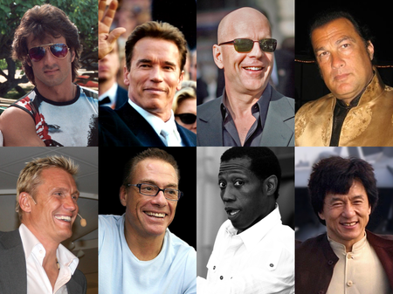
KINO WSPÓŁCZESNE

Slide 22
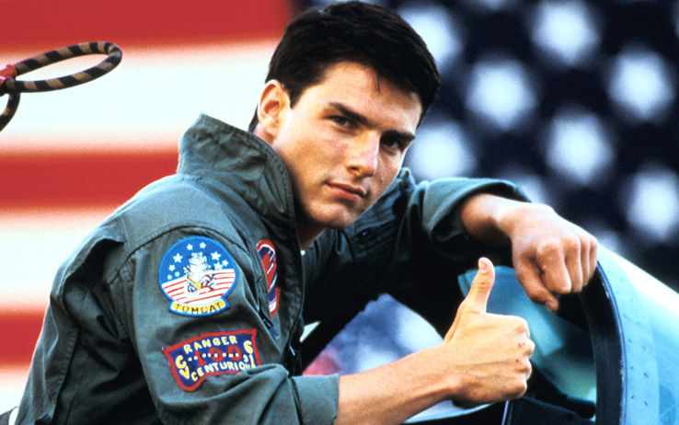
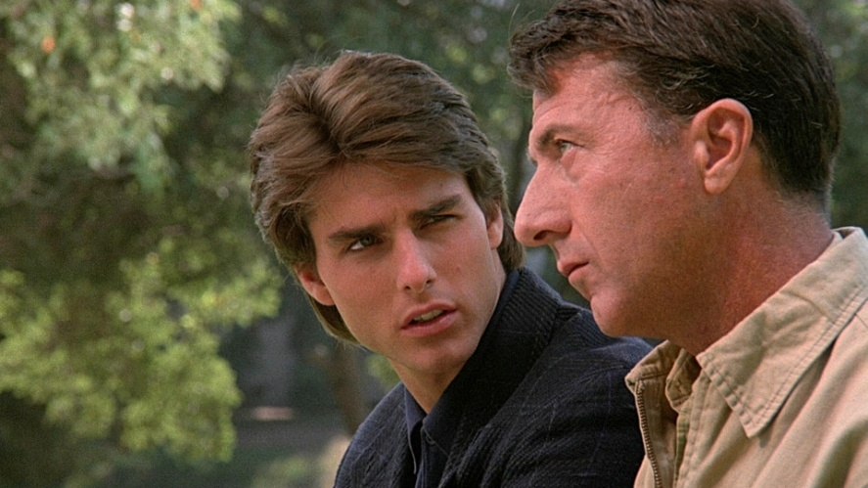
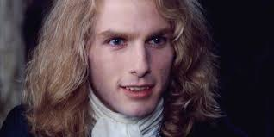
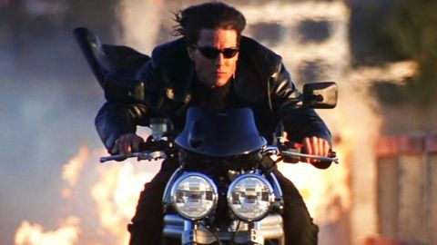
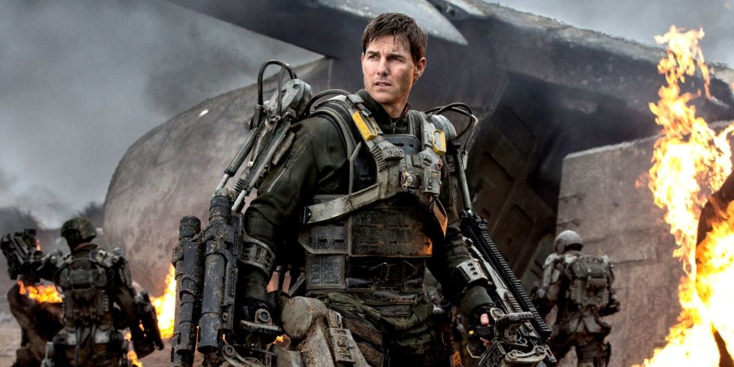
GWIAZDY KINA WSPÓŁCZESNEGO
Aktorzy nie mają przypisanego do siebie gatunku.
Top Gun (1986)
Rain Man (1988)
Interview with the Vampire (1994)
Mission Impossible (film franchise)
Oblivion (2013)
Edge of Tomorrow (2014)

Slide 23
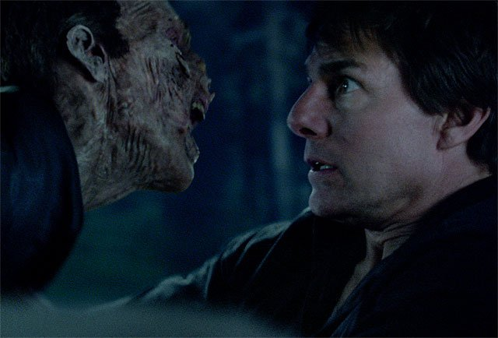
NIEKTÓRE ROLE MOGĄ DZIWIĆ
The Mummy (2017)

Slide 24
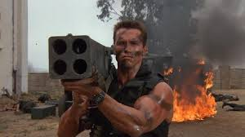
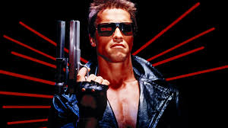
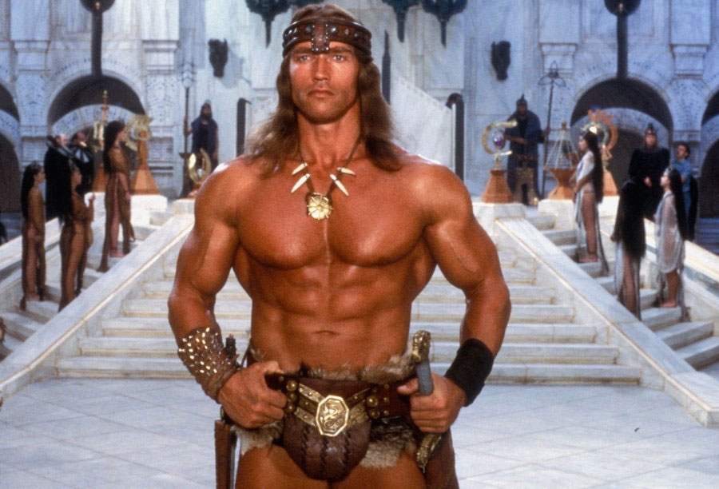
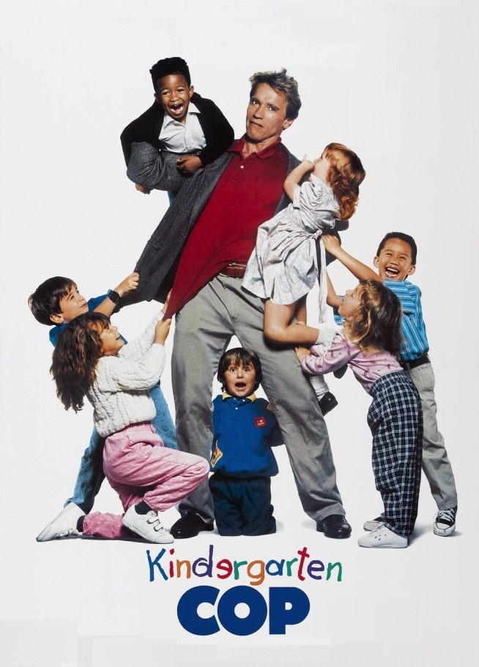
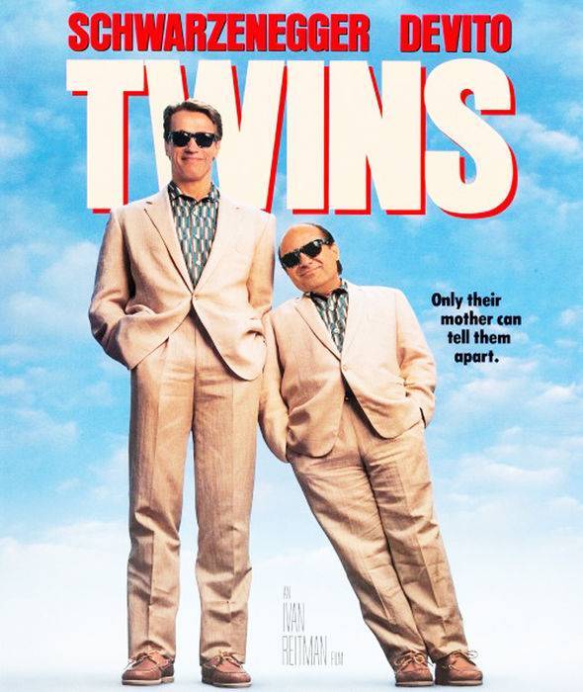
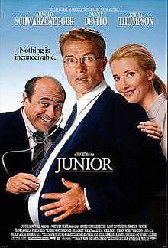
NIEKTÓRE WYBORY MOGĄ DZIWIĆ

Slide 25
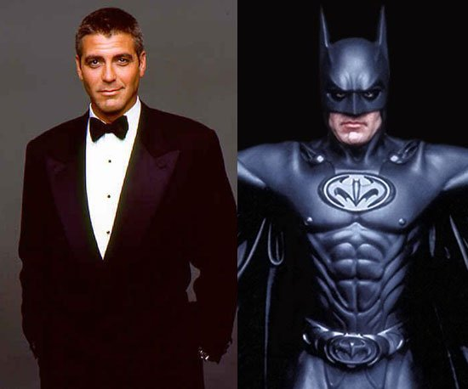
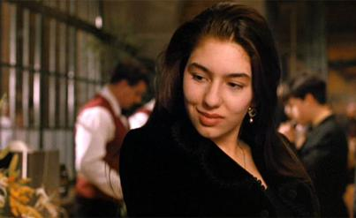
AKTORZY NIEWŁAŚCIWIE DOBRANI DO ROLI
Tzw. miscast.

